Slide 1

Podsumowanie wyników Spółki za 2025 rok

Slide 2
Klauzula informacyjna
Informacja administratora danych – Firmy Oponiarskiej Dębica S.A. dotycząca przetwarzania danych osobowych w związku ze spotkaniem inwestorskim
  W związku z organizowanym spotkaniem Firma Oponiarska Dębica S.A. z siedzibą w Dębicy, przy ul 1-go Maja 1, 39-200 Dębica (dalej Spółka) przetwarza dane osobowe osób upoważnionych do reprezentacji Inwestora oraz osób wyznaczonych do bieżącego kontaktu. Podstawą prawną przetwarzania danych jest realizacja prawnie uzasadnionych interesów administratora polegających na zapewnieniu kontaktu w bieżących sprawach związanych ze współpracą stron, dokumentowaniu przebiegu spotkania oraz dochodzeniu lub obronie przed roszczeniami.
  Zakres przetwarzanych danych osobowych obejmuje: imię, nazwisko, służbowy adres e-mail, służbowy numer telefonu oraz stanowisko zajmowane w organizacji. W związku z tym, że spotkanie odbywa się w formie zdalnej i jest nagrywane, Spółka będzie przetwarzać również dane utrwalone w zapisie spotkania, w tym wizerunek, głos oraz treść wypowiedzi uczestników. Udział w spotkaniu jest równoznaczny z przyjęciem do wiadomości faktu jego nagrywania.
  W sprawach związanych z ochroną danych osobowych możliwy jest kontakt z wyznaczonym przez Spółkę Inspektorem Ochrony Danych — drogą elektroniczną lub listownie na adres siedziby Spółki.
  Do pozostałych kwestii dotyczących ochrony i przetwarzania danych osobowych przez Spółkę zastosowanie ma globalna polityka ochrony danych osobowych Spółki przyjęta w Grupie Goodyear oraz dostępna pod następującym adresem: https://corporate.goodyear.com/content/dam/goodyear-corp/documents/policies/global-privacy-policy/global-privacy-policy-polish.pdf

Slide 3
Spotkanie inwestorskie – 27 kwietnia 2025
Spotkanie jest rejestrowane. Administratorem danych osobowych jest Firma Oponiarska Dębica S.A.
Planowany czas trwania spotkania wynosi 60 minut, z uwględnieniem części prezentacyjnej oraz sesji Q&A.
Pytania mogą być zadawane za pośrednictwem sekcji "Pytania i Odpowiedzi" (ang. Q&A). Uprzejmie prosimy aby pytania dotyczyły wyłącznie zagadnień merytorycznych związanych z tematyka spotkania.
Spółka zastrzega sobie prawo na nieodpowiadanie na pytania obraźliwe lub niezwiązane z tematem.

Slide 4
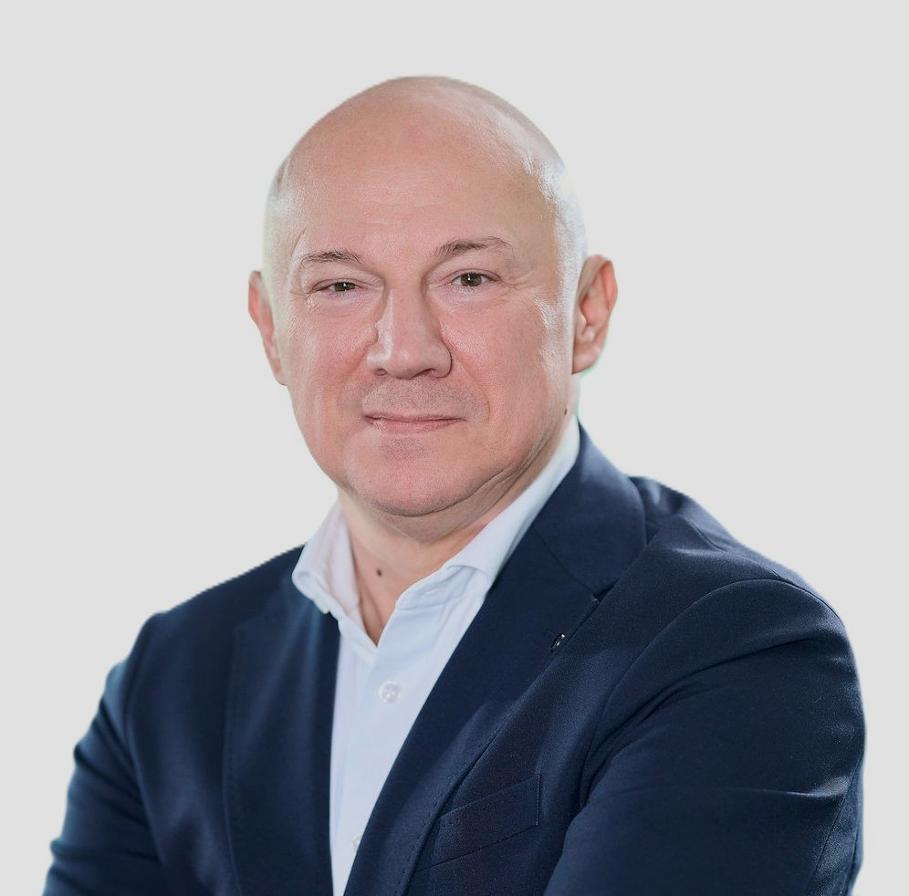
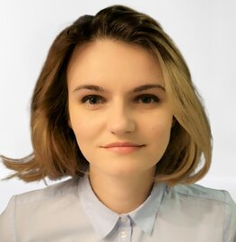
Przedstawiciele Spółki
Ireneusz Maksymiuk
Prezes Zarządu
Anna Winiarska-Miśkowiec
Członek Zarządu

Slide 5

Agenda
Firma Oponiarska Dębica S.A. w skrócie
Sytuacja na rynku
Wyniki finansowe
Raportowanie zrównoważonego rozwoju
Spółka w społeczności lokalnej
Podsumowanie

Slide 6
Firma Oponiarska Dębica S.A. w skrócie
*Porozumienie Akcjonariuszy:
a. Otwarty Fundusz Emerytalny Nationale–Nederlanden reprezentowany przez Nationale-Nederlanden Powszechne Towarzystwo Emerytalne SA z siedzibą w Warszawie
b. PKO BP Bankowy Otwarty Fundusz Emerytalny reprezentowany przez PKO BP BANKOWY Powszechne Towarzystwo Emerytalne SA z siedzibą w Warszawie
c. PKO Dobrowolny Fundusz Emerytalny
Jeden z największych na świecie zakładów produkujących opony posiadający nowoczesne zaplecze produkcyjne.
Firma o wiodącej pozycji na rynku opon do samochodów osobowych, dostawczych i ciężarowych.
Produkcja opon m.in. takich marek jak: Dębica, Goodyear, Dunlop*, Cooper, Fulda i Sava.
Zatrudnienie na koniec grudnia 2025 r. wyniosło 3 007 osób.
Produkcja na zlecenie Goodyear opon stanowiących oryginalne wyposażenie samochodów m.in. takich marek jak Volkswagen, Ford, Fiat, Citroen, Skoda, Toyota i Nissan.
* W 2025 r. Goodyear zakończył proces sprzedaży marki Dunlop na rzecz Sumitomo Rubber Industries (SRI), finalizując transakcję obejmującą prawa do znaków towarowych oraz inne aktywa niematerialne wykorzystywane w działalności w Europie, Ameryce Północnej i Oceanii
w segmentach opon konsumenckich, komercyjnych i specjalistycznych.
Akcjonariat

Slide 7

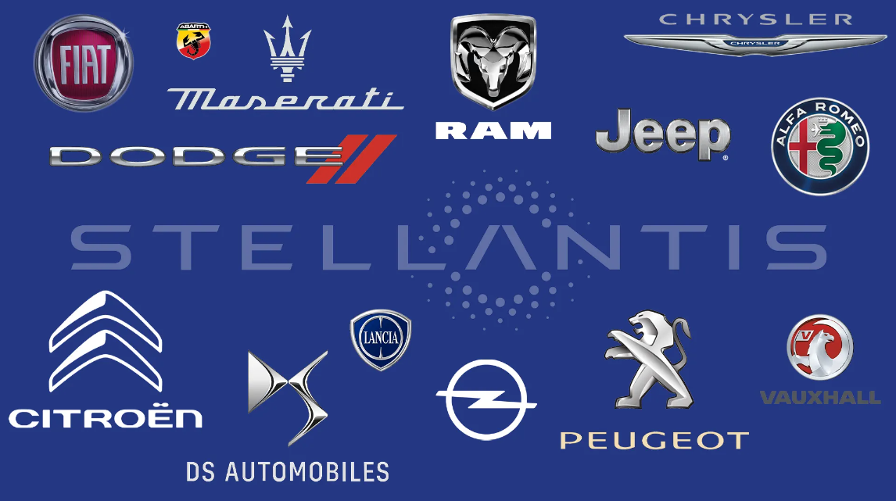




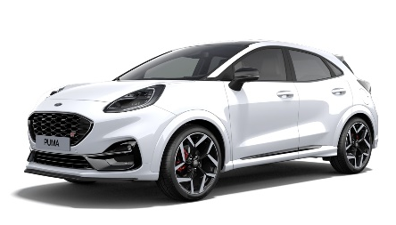

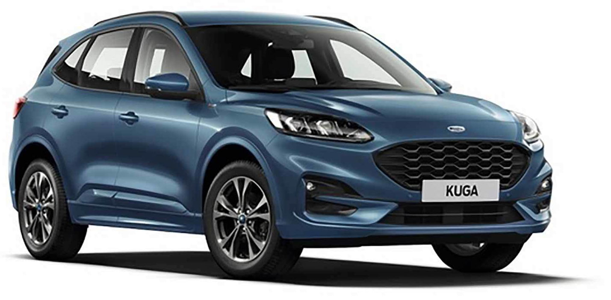



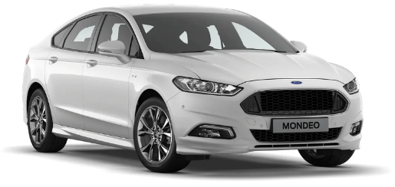



Customer split
Pierwsze wyposażenie
t
Total for stellantis group = 58,7%
Opony na pierwsze wyposażenie stanowią 35,8 % produkcji.

Slide 8
Sytuacja rynkowa

Slide 9
Potencjał rynku: opony do samochodów osobowych
23,0%
Segment wymiany opon, IV kw. 2024 vs. IV kw. 2025
-3,6%
-9,7%
-4,9%
Europa Środkowo-Wschodnia
(bez Polski = -12,1%)
Europa Zachodnia
(w tym Polska)
Źródło: Europool/ERMC
[nie uwzględnia importu z Azji, nie objętego badaniem Europool]

Slide 10
Potencjał rynku: opony do samochodów osobowych
Segment wymiany opon, YTD grudzień 2024 vs. YTD grudzień 2025
23,0%
-1,8%
-0,6%
+1,2%
Europa Środkowo-Wschodnia
(bez Polski = -1,5%)
Europa Zachodnia
(w tym Polska)
Źródło: Europool/ERMC
[nie uwzględnia importu z Azji, nie objętego badaniem Europool]

Slide 11
Potencjał rynku: opony do samochodów ciężarowych
Segment wymiany opon, IV kw. 2024 vs. IV kw. 2025
23,0%
-0,9%
-16,8%
-14,2%
Europa Środkowo-Wschodnia
(bez Polski = -17,9%)
Europa Zachodnia
(w tym Polska)
Źródło: Europool/ERMC
[nie uwzględnia importu z Azji, nie objętego badaniem Europool]

Slide 12
Potencjał rynku: opony do samochodów ciężarowych
Segment wymiany opon, YTD grudzień 2024 vs. YTD grudzień 2025
-0,1%
-15,4%
-15,0%
Europa Środkowo-Wschodnia
(bez Polski = -15,5%)
Europa Zachodnia
(w tym Polska)
Źródło: Europool/ERMC
[nie uwzględnia importu z Azji, nie objętego badaniem Europool]

Slide 13
Surowce

Slide 14
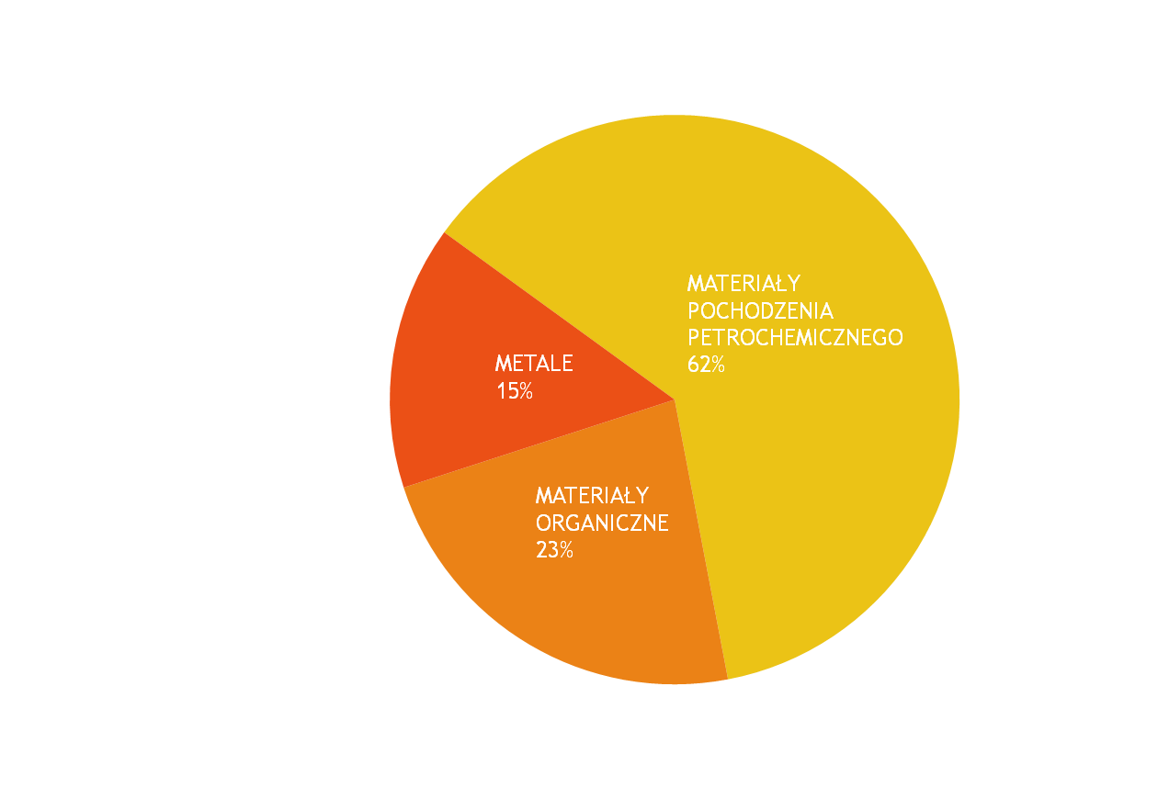
Opona standardowa: surowce
23,0%
Materiały pochodzenia petrochemicznego
Kauczuk syntetyczny
Materiały pochodzenia gumowego
Tkanina
Sadza
Materiały organiczne
Kauczuk naturalny
Metale
Walcówka ze stali
Drut
Drutówka
Cynk

Slide 15
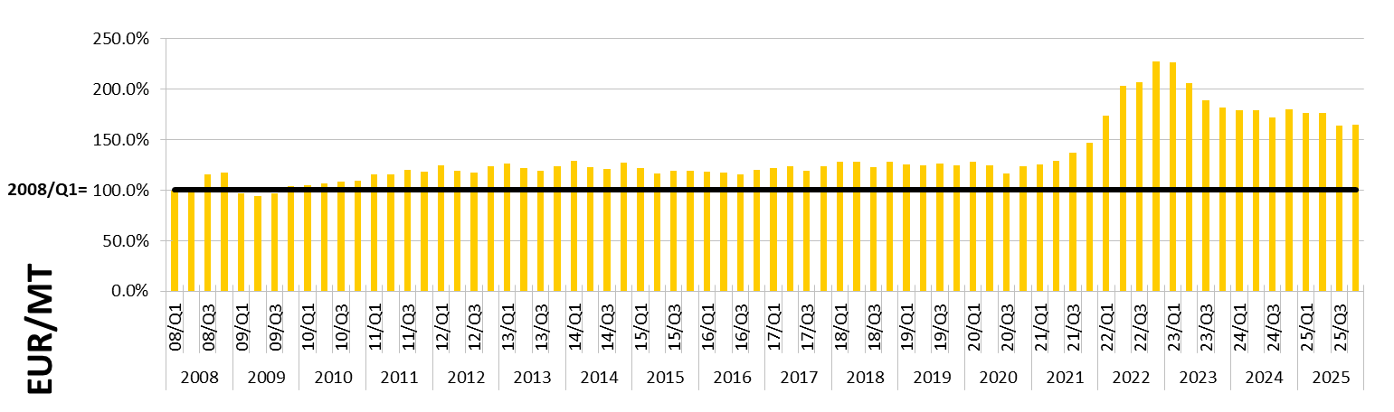
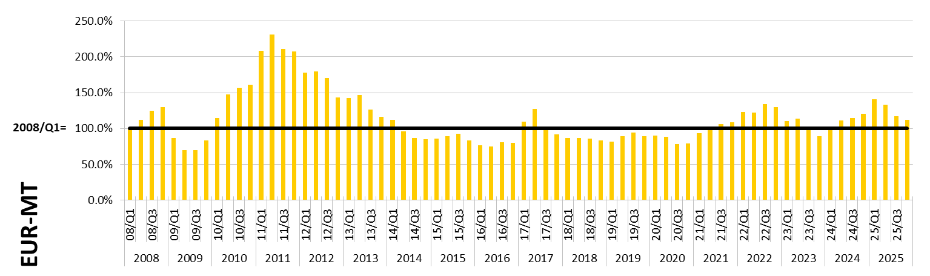
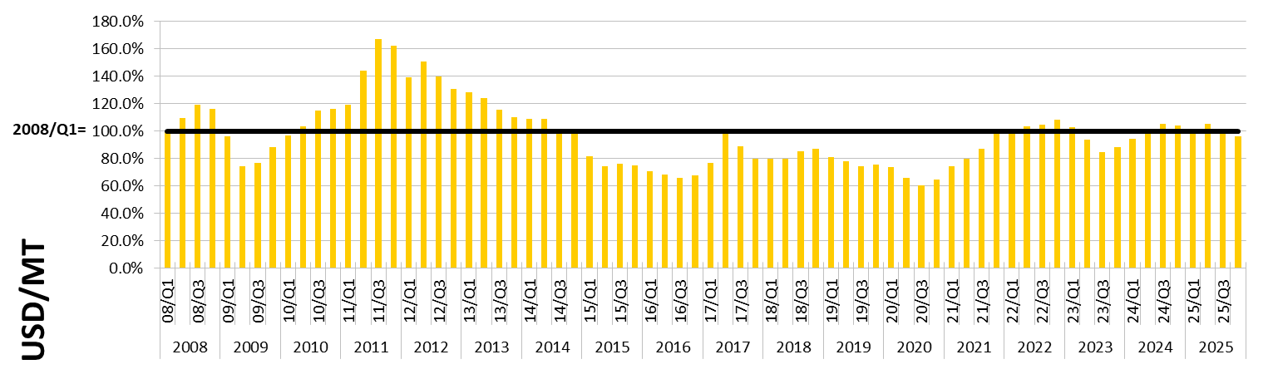
Zmiany cen surowców
CHEMIA
KAUCZUK NATURALNY
KAUCZUK SYNTETYCZNY

Slide 16
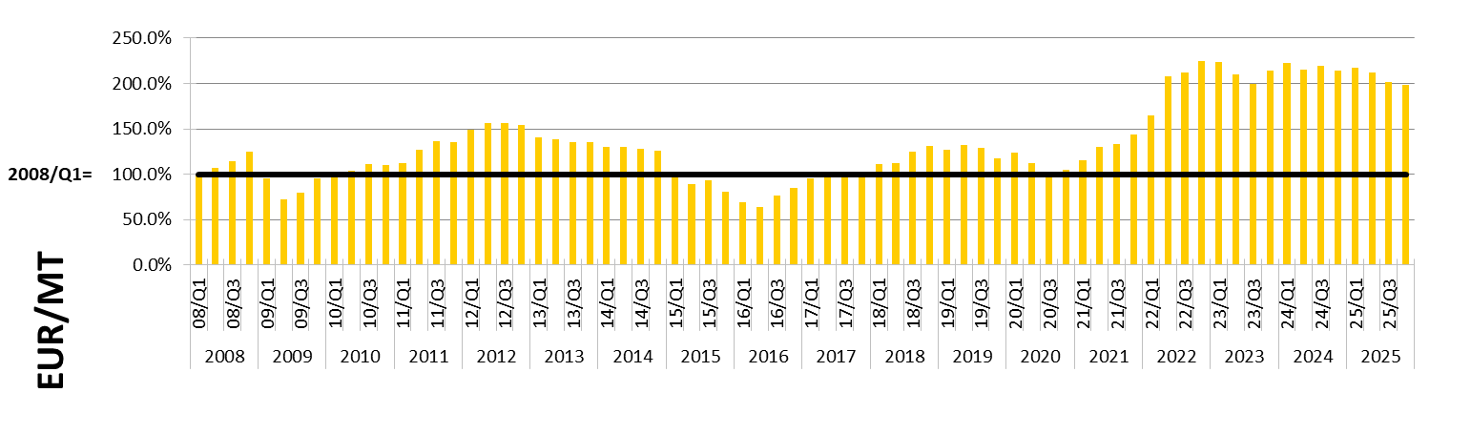
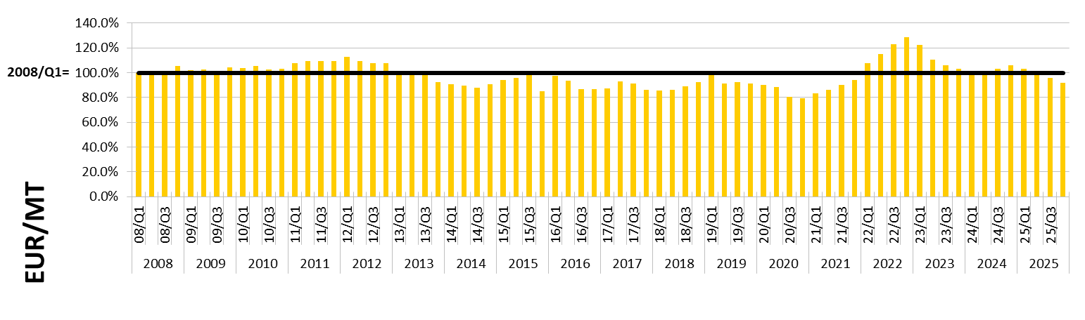
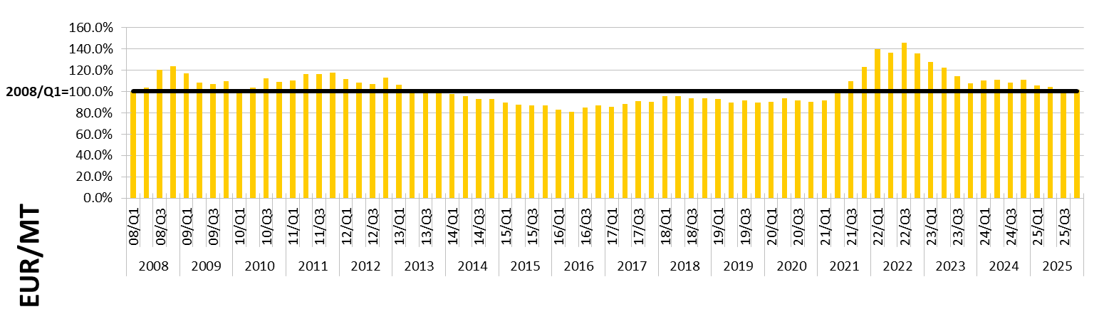
Zmiany cen surowców
SADZA
KORD TEKSTYLNY
KORDY
I DRUTY STALOWE

Slide 17
Podsumowanie wyników Spółki
Za rok 2025 oraz 4 kwartał 2025 roku

Slide 18
Struktura przychodów ze sprzedaży (mln PLN)
19,3%
Przychody ze sprzedaży za 12M 2025 wyniosły 2 914,8 mln PLN i były wyższe o 15,7% w stosunku do 12M 2024.
Przychody ze sprzedaży w 4Q 2025 wyniosły 665,0 mln PLN i były niższe o 3,5% w stosunku do 4Q 2024.

Slide 19
Przychody ze sprzedaży do podmiotów niepowiązanych (mln PLN)
Przychody ze sprzedaży do podmiotów niepowiązanych za 12M 2025 wyniosły 215,9 mln PLN i były niższe o 16,1% w stosunku do 12M 2024.
Marża zysku brutto ze sprzedaży do podmiotów niepowiązanych w relacji do przychodów wzrosła z 6,3% za 12M 2024 do 6,6% za 12M 2025.
Przychody ze sprzedaży do podmiotów niepowiązanych za 4Q 2025 wyniosły 50,8 mln PLN i były niższe o 36,5% w stosunku do 4Q 2024.
Marża zysku brutto ze sprzedaży do podmiotów niepowiązanych w relacji do przychodów spadła z 7,4% za 4Q 2024 do 6,5% za 4Q 2025.

Slide 20
Przychody ze sprzedaży do podmiotów powiązanych
(mln PLN)
Przychody ze sprzedaży do podmiotów powiązanych za 12M 2025 wyniosły 2 698,9 mln PLN i były wyższe o 19,3% w stosunku do 12M 2024.
Marża zysku brutto ze sprzedaży do podmiotów powiązanych w relacji do przychodów wzrosła z 0,9% za 12M 2024 do 5,4% za 12M 2025.
Przychody ze sprzedaży do podmiotów powiązanych za 4Q 2025 wyniosły 614,2 mln PLN i były wyższe o 0,9% w stosunku do 4Q 2024.
Marża zysku brutto ze sprzedaży do podmiotów powiązanych w relacji do przychodów wzrosła z 1,0% za 4Q 2024 do 1,7% za 4Q 2025.

Slide 21
Marża brutto (mln PLN)
Marża brutto za 12M 2025 wyniosła 160,7 mln PLN i była wyższa o 334,3% w stosunku do 12M 2024.
Marża brutto w 4Q 2025 wyniosła 14,0 mln PLN i była wyższa o 16,7% w stosunku do 4Q 2024.

Slide 22
Koszty sprzedaży i ogólne zarządu (mln PLN)
Koszty sprzedaży i ogólnego zarządu za 12M 2025 wyniosły 20,2 mln PLN (w tym za 4Q 2025 4,5 mln PLN).

Slide 23
Wynik na pozostałej działalności operacyjnej (mln PLN)
Wynik na pozostałej działalności operacyjnej za 12M 2025 jest kosztem w wysokości 11,8 mln PLN, wynik ten jest gorszy o 56,8 mln PLN w porównaniu do 12M 2024. Na taki wynik złożyły się w szczególności:
8,0 mln PLN wyniosły pozostałe koszty operacyjne związane z pożarem części hali produkcyjnej, na co składają się:
- 2,8 mln PLN wyniosły koszty związane z przywracaniem mocy produkcyjnych,
  - 5,2 mln PLN wyniosło rozliczenie zaliczki z tytułu należnego odszkodowania związanego z pożarem.
2) 7,2 mln PLN wyniosły koszty związane z aktualizacją wartości środków trwałych.
3) 1,8 mln PLN wyniósł zysk na sprzedaży materiałów.
4) 1,1 mln PLN wyniósł zysk ze sprzedaży środków trwałych.
5) 0,7 mln PLN wyniosły inne pozostałe koszty operacyjne.
6) 1,4 mln PLN wyniosła rozwiązana rezerwa restrukturyzacyjna.
Wynik na pozostałej działalności operacyjnej za 4Q 2025 jest kosztem w wysokości 12,4 mln PLN, wynik ten jest wyższy o 10,6 mln PLN w porównaniu do 4Q 2024. Na taki wynik złożyły się w szczególności:
5,4 mln PLN wyniosły pozostałe koszty operacyjne związane z pożarem części hali produkcyjnej, na co składają się:
- 0,2 mln PLN wyniosły koszty związane z przywracaniem mocy produkcyjnych,
  - 5,2 mln PLN wyniosło rozliczenie zaliczki z tytułu należnego odszkodowania związanego z pożarem.
2) 7,2 mln PLN wyniosły koszty związane z aktualizacją wartości środków trwałych.
3) 0,4 mln PLN wyniósł zysk na sprzedaży materiałów.
4) 0,2 mln PLN wyniosły inne pozostałe koszty operacyjne.

Slide 24
Zysk z działalności operacyjnej (mln PLN)
EBIT za 12M 2025 wyniósł 128,7 mln PLN i jest wyższy o 120,8% w stosunku do analogicznego okresu roku ubiegłego.
EBIT za 4Q 2025 wyniósł -2,9 mln PLN i jest niższy o 196,7% w stosunku do analogicznego okresu roku ubiegłego.

Slide 25
Wynik na działalności finansowej (mln PLN)
Wynik na działalności finansowej za 12M 2025 jest przychodem w wysokości 27,5 mln PLN, wynik ten jest gorszy o 12,4 mln PLN w porównaniu do 12M 2024. Na taki wynik złożyły się w szczególności:
29,0 mln PLN uzyskano z tytułu odsetek od udzielonej pożyczki do podmiotu powiązanego.
0,4 mln PLN wyniosły przychody z tytułu różnic kursowych.
1,9 mln PLN wyniósł przychód od wolnych środków.
3,8 mln PLN wyniosły koszty dyskonta weksli oraz pozostałych odsetek.
Wynik na działalności finansowej za 4Q 2025 jest przychodem w wysokości 5,5 mln PLN, wynik ten jest gorszy o 4,2 mln PLN w porównaniu do 4Q 2024.
Na taki wynik złożyły się w szczególności:
6,5 mln PLN uzyskano z tytułu odsetek od udzielonej pożyczki do podmiotu powiązanego.
0,4 mln PLN wyniosły przychody z tytułu różnic kursowych.
0,5 mln PLN wyniósł przychód od wolnych środków.
1,8 mln PLN wyniosły koszty dyskonta weksli oraz pozostałych odsetek.

Slide 26
Zysk z netto (mln PLN)
Zysk netto za 12M 2025 wyniósł 125,0 mln PLN i jest wyższy o 60,7% w stosunku do analogicznego okresu roku ubiegłego.
Wynik netto za 4Q 2025 wyniósł 1,8 mln PLN i jest niższy o 81,8% w stosunku do analogicznego okresu roku ubiegłego.

Slide 27
Przepływy pieniężne za 4 kwartały 2025
Działalność operacyjna
- zysk netto |  | +125,0 | mln PLN
- kapitał pracujący |  | -126,0 | mln PLN
- amortyzacja |  | +115,6 | mln PLN
- zmiana stanu rezerw |  | +3,1 | mln PLN
- zmiana stanu rozliczeń międzyokresowych |  | -2,9 | mln PLN
- odsetki i dywid. otrzym. |  | -28,5 | mln PLN
- pozostałe tytuły |  | -0,8 | mln PLN
Działalność finansowa
- dywidenda wypłacona |  | -58,4 | mln PLN
- zapłacone odsetki |  | -0,4 | mln PLN
- otrzymane odsetki |  | 0,0 | mln PLN
- spłata zob. leasing |  | -4,9 | mln PLN
Działalność inwestycyjna
- CAPEX |  | -127,4 | mln PLN
- nabycie praw do emisji CO2 |  | -6,0 | mln PLN
- zmiana stanu zob. inwest. |  | -13,7 | mln PLN
- uzyskane odsetki |  | +29,0 | mln PLN
- sprzedaż majątku |  | +2,8 | mln PLN
- udzielenie pożyczki dla GY Lux |  | -95,0 | mln PLN
- wpływ z tytułu spłaty pożyczki od GY Lux |  | +200,0 | mln PLN

Slide 28
Oświadczenie o zrównoważonym rozwoju za 2025 rok

Slide 29
Analiza podwój istotności
Analiza przeprowadzona zgodnie z dyrektywą CSRD i standardami ESRS
ENVIROMENTAL
E1 – ZMIANA KLIMATU
Przystosowanie się do zmiany klimatu
Łagodzenie zmiany klimatu
Energia
E3 – WODA I ZASOBY MORSKIE
Zużycie wody
SOCIAL
S1 – WŁASNE ZASOBY PRACOWNICZE
Bezpieczeństwo i higiena pracy
S2 – PRACPWNICY W ŁAŃCUCHU DOSTAW
Praca dzieci
Praca przymusowa
GOVERNANCE
G1 – PROWADZENIE DZIAŁALNOŚCI GOSPODARCZEJ
Kultura korporacyjna
Ochrona sygnalistów
Korupcja i przekupstwo: zapobieganie oraz wykrywanie, z uwzględnieniem szkoleń.
E5 – GOSPODARKA OBIEGU ZAMKNIETEGO
Odpady
E
S
G

Slide 30
Redukcja emisji gazów cieplarnianych w zakresie 1 i 2 (liczonym metodą rynkową) o 62% do roku 2030 w porównaniu z rokiem bazowym 2019
Realizacja 2025: 72% redukcji
Redukcja zużycia wody o 0,2% w 2025w porównaniu z rokiem 2024
Realizacja 2025: 4,90% redukcji
Cele ESG
Wskaźnik Poważnych Urazów SIR: 0
Realizacja 2025: 0
Redukcja odpadów wyrobów gotowych i gumy o 2-5% w 2025 w porównaniu z rokiem 2024
Realizacja 2025: 3,2% redukcji
100% energii elektrycznej ze źródeł odnawialnych do roku 2040
Realizacja 2025: 100%
Całkowity Wskaźnik Zdarzeń TIR: 0,96
Realizacja 2025: 0,93
Transparentność w zakupie surowców według wolumenu: 50% w roku 2025 w porównaniu z rokiem bazowym 2023
Realizacja 2025: 40%
100% dostawców naturalnego kauczuku objętych audytem do 2025
(proces ciągły – audyt co dwa lata 100% wszystkich dostawców naturalnego kauczuku)

Slide 31
Firma Oponiarska Debica S.A. w lokalnej społeczności

Slide 32
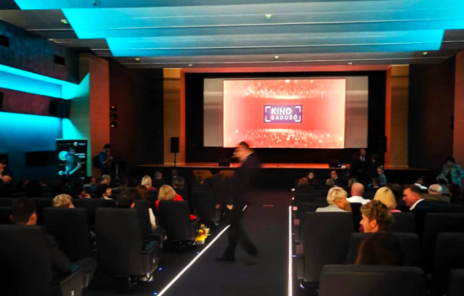
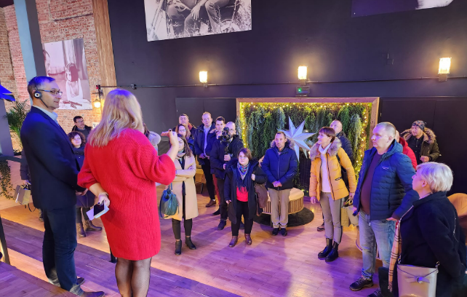

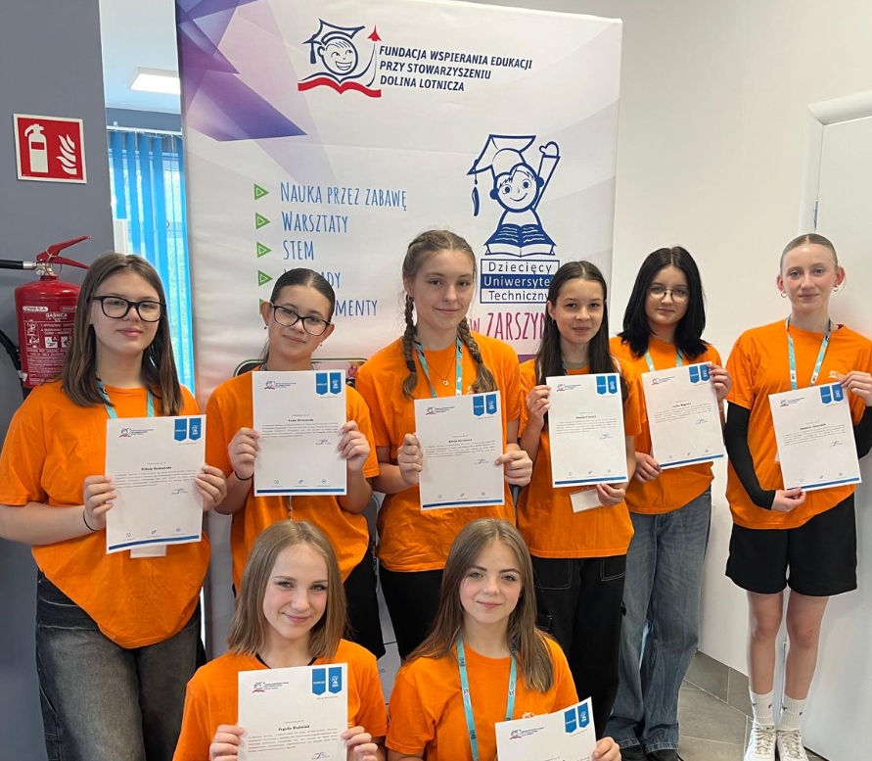
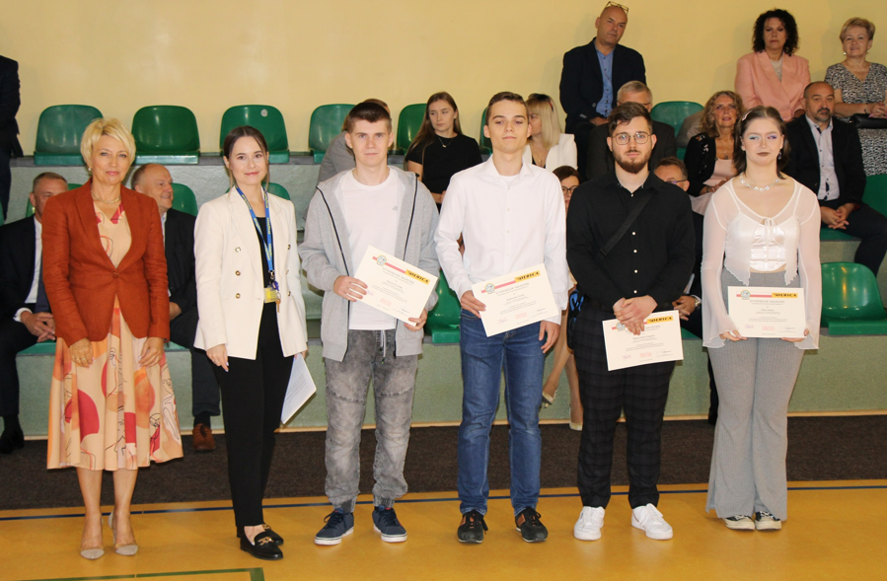
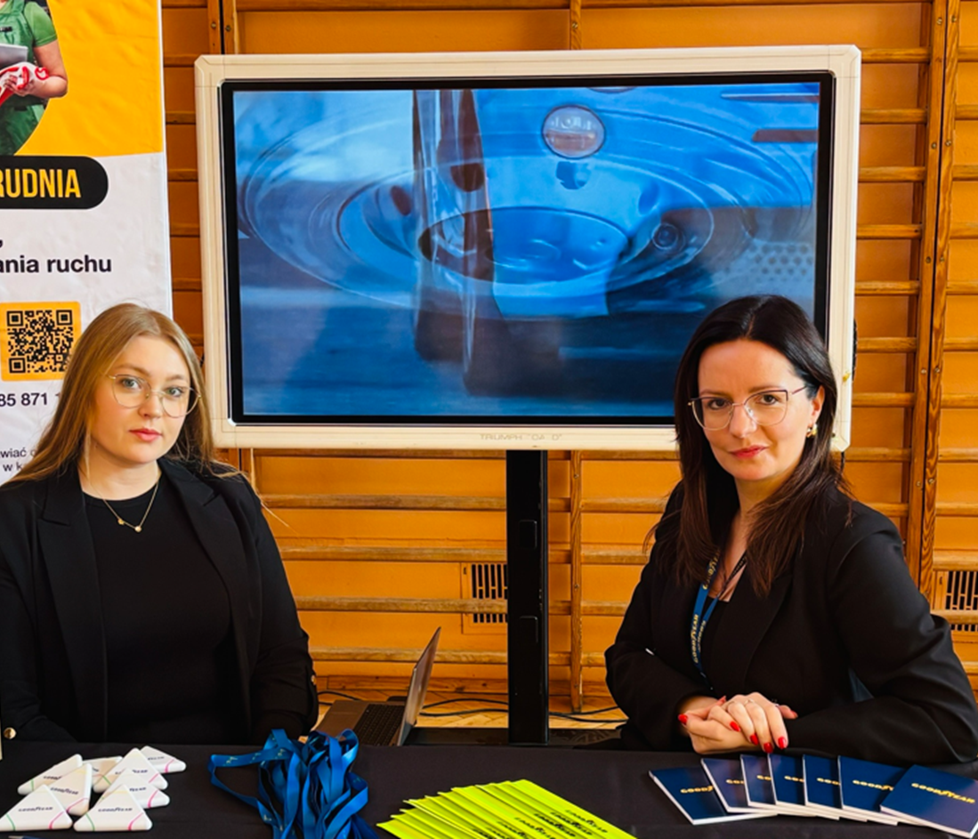
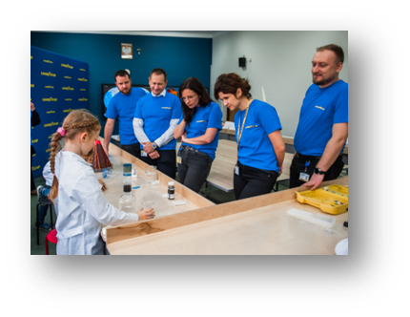
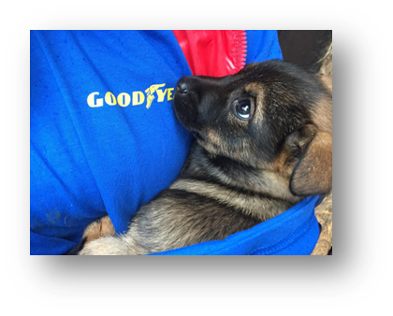
Działalność społeczna
Stowarzyszenie „Radość”
W budynku Spółki działa m.in. Przedszkole dla dzieci z niepełnosprawnościami oraz Kino prowadzone przez Stowarzyszenie Rodziców i Osób Niepełnosprawnych RADOŚĆ.
Dziecięcy Uniwersytet Techniczny
Firma Oponiarska Dębica S.A. jest jednym ze sponsorów Dziecięcego Uniwersytetu Technicznego.
Współpraca ze Szkołami Ponadpodstawowymi
Projekty Better Future
Targi Pracy, praktyki oraz stypendia dla najzdolniejszych uczniów partnerskich szkół.
Projekty oraz inicjatywy pracowników na rzecz lokalnych społeczności-szkół, przedszkoli czy stowarzyszeń

Slide 33
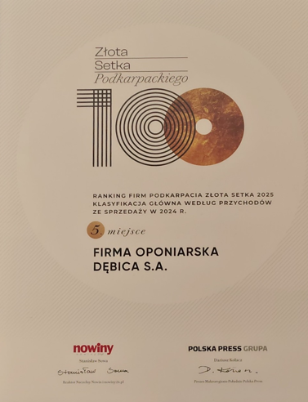

Nagrody i wyróżnienia
Piąte (5) miejsce wśród największych Firm Podkarpacia w rankingu „Złota Setka Firm Podkarpacia”. Ranking organizowany przez „Nowiny” przy współudziale Polskiego Towarzystwa Ekonomicznego
i Małopolskiego Instytutu Gospodarczego

Slide 34
Podsumowanie

Slide 35
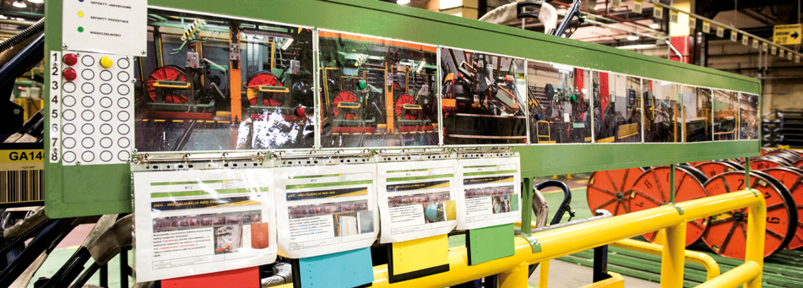
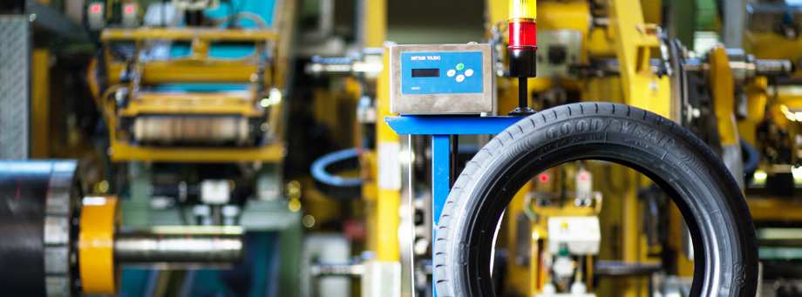
Podsumowanie roku 2025
Bezpieczna sytuacja finansowa i płynnościowa Spółki
Solidne wyniki w wymagającym otoczeniu rynkowym
Działanie w oparciu o odbudowane moce produkcyjne po pożarze
Konsekwentny rozwój produkcji opon wielkocalowych, ze szczególnym uwzględnieniem segmentów od 21 cali wzwyż, w odpowiedzi na zmieniającą się strukturę popytu rynkowego

Slide 36
Pytania i odpowiedzi

Slide 37
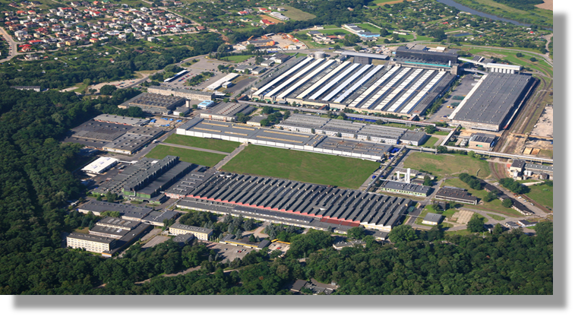
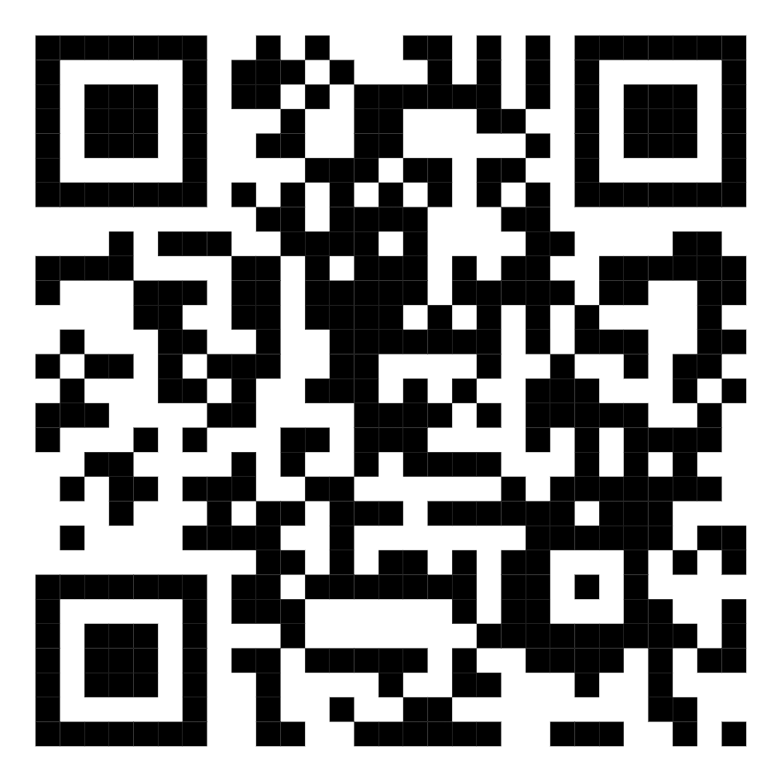
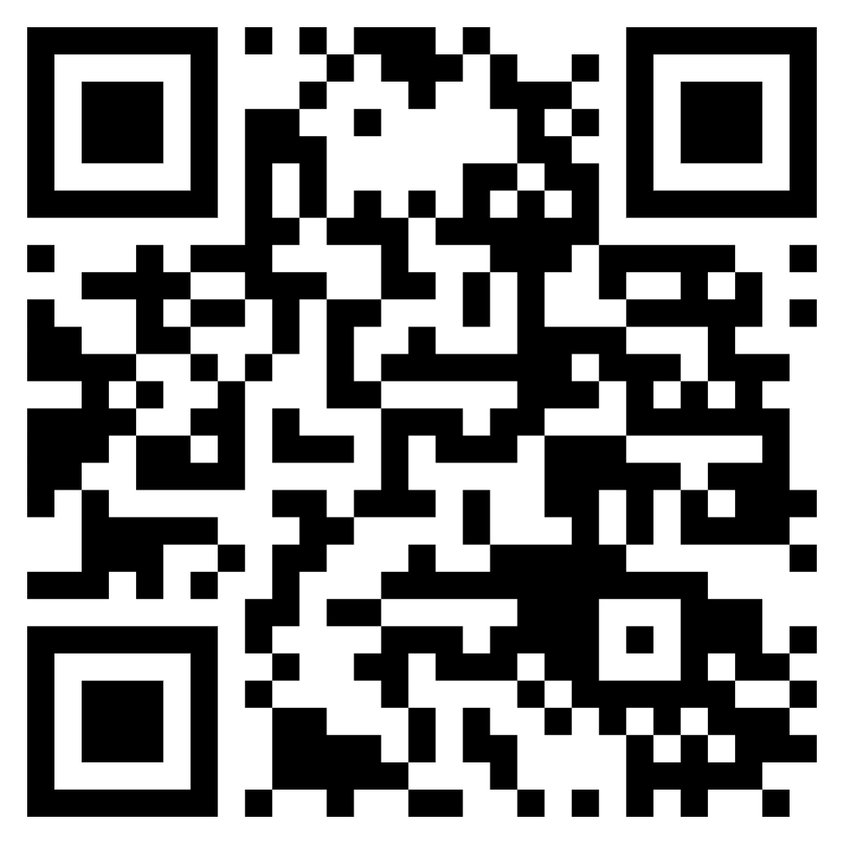
Kontakt
FIRMA OPONIARSKA DĘBICA S.A.
Ul. 1 Maja 1
39 – 200 Dębica
Relacje Inwestorskie

Slide 38
Dziękujemy

